Slide 1
기초 분류 모델I
기계학습
세종대학교 고승호

Slide 2
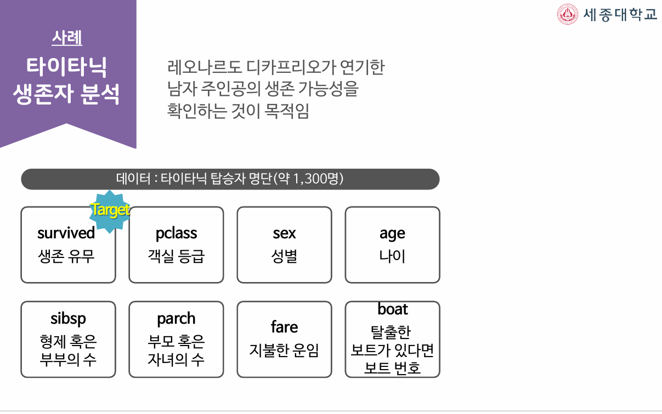
의사 결정 나무

Slide 3
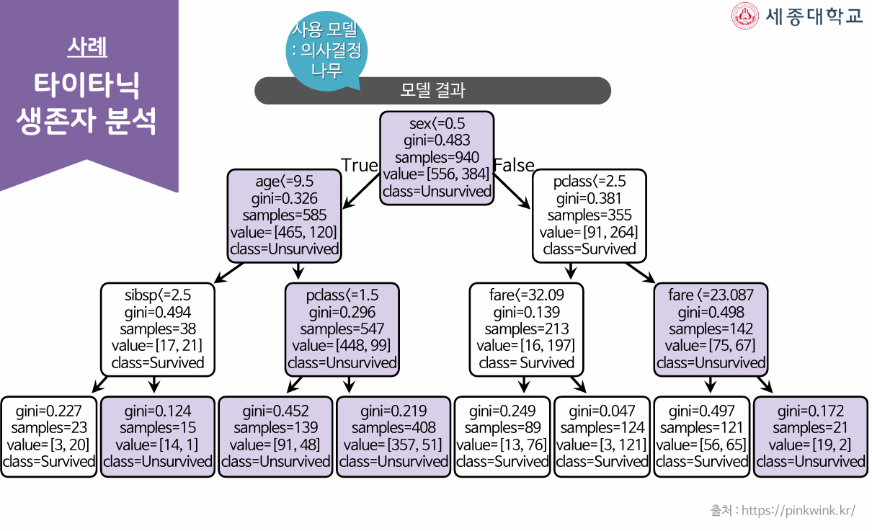
의사 결정 나무

Slide 4
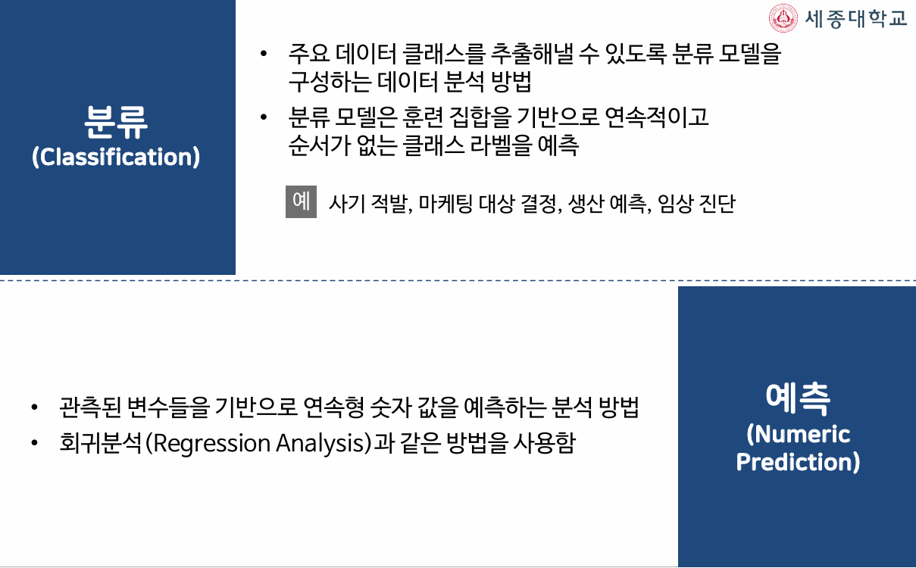
분류와 예측

Slide 5
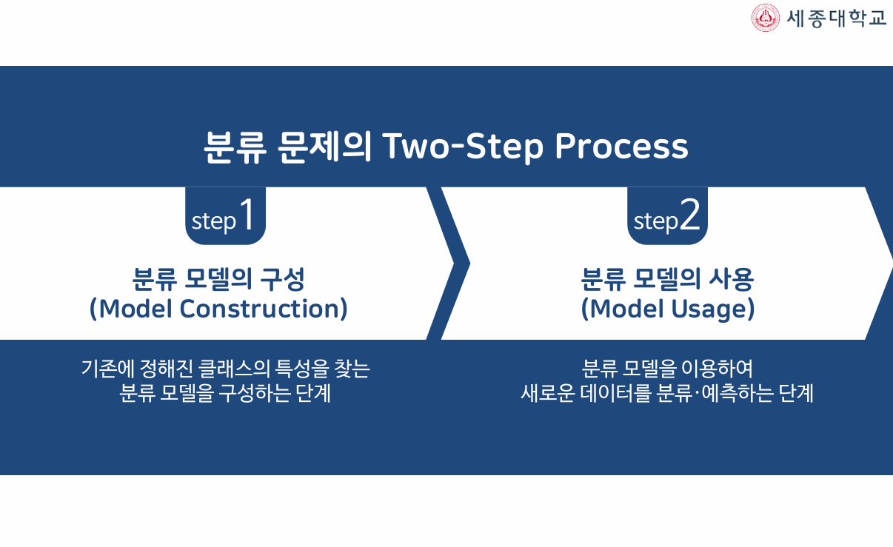
분류 모델의 구성 / 사용

Slide 6
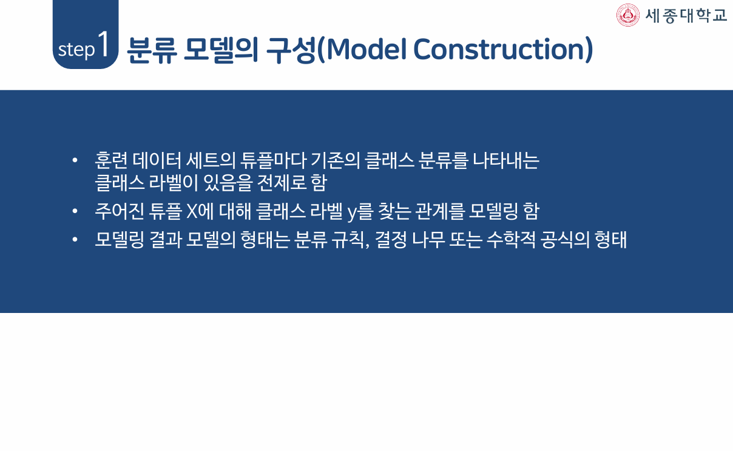
분류 모델의 구성 / 사용

Slide 7
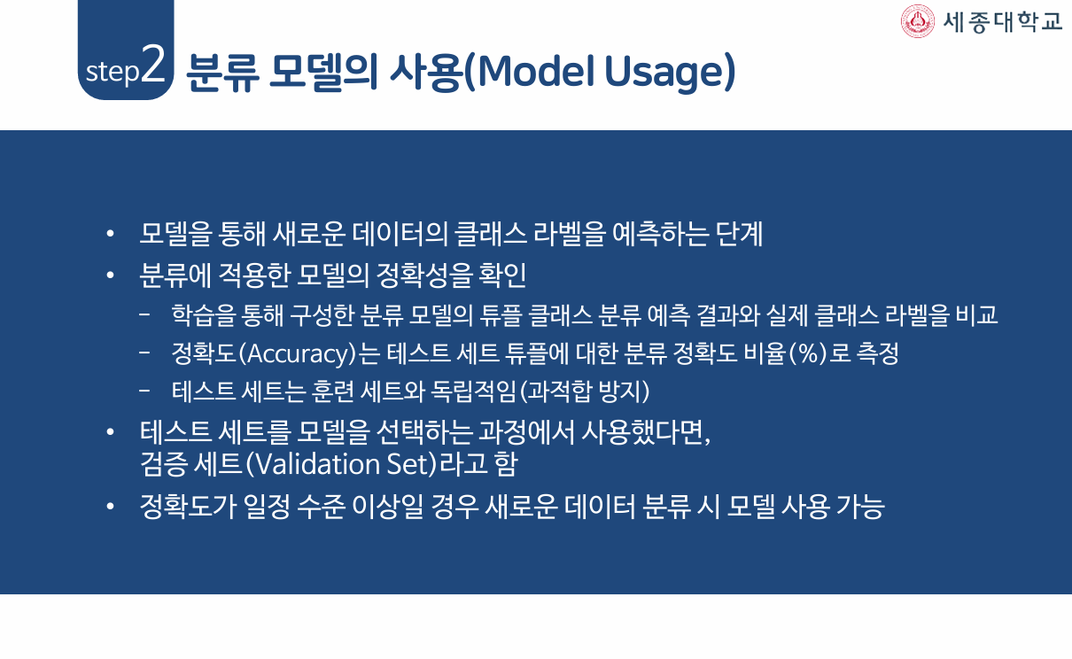
분류 모델의 구성 / 사용

Slide 8
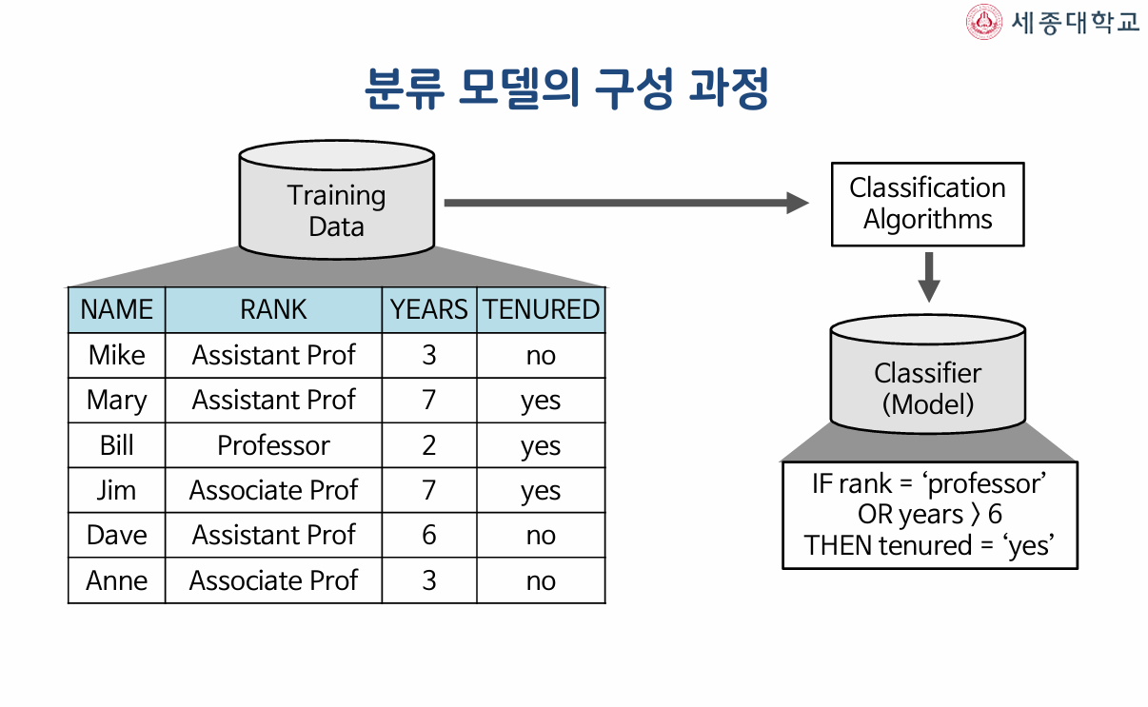
분류 모델의 구성 / 사용

Slide 9
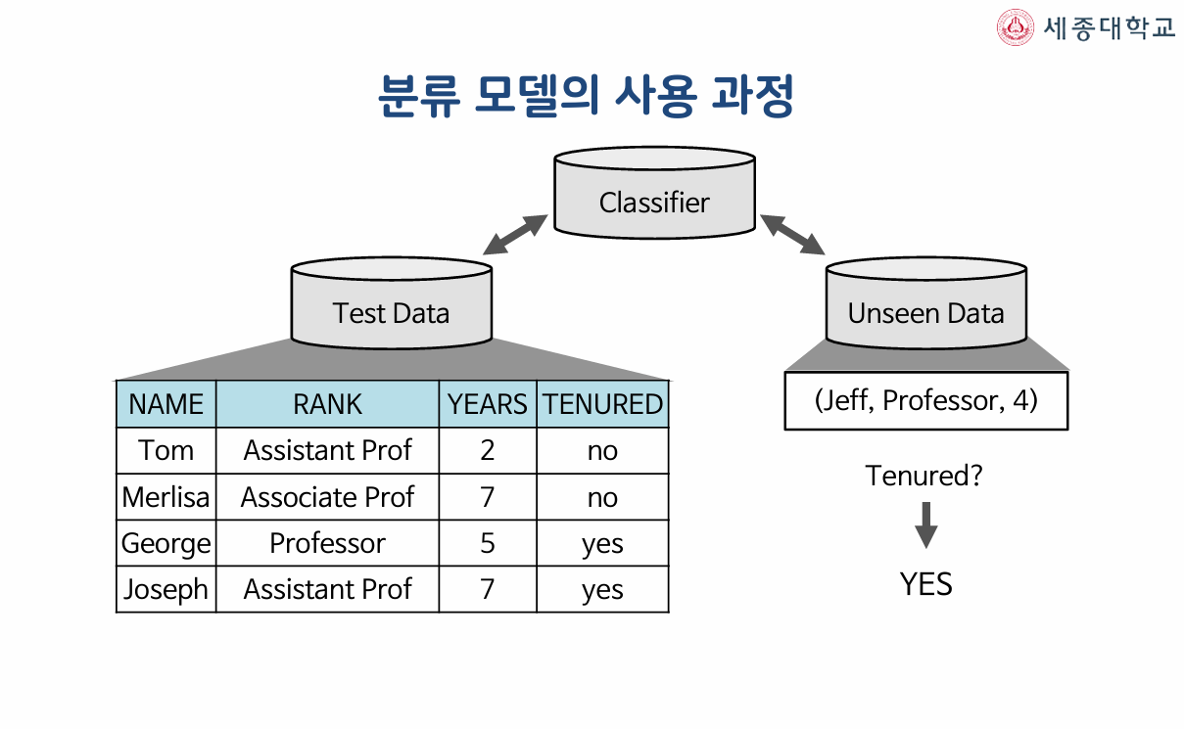
분류 모델의 구성 / 사용

Slide 10
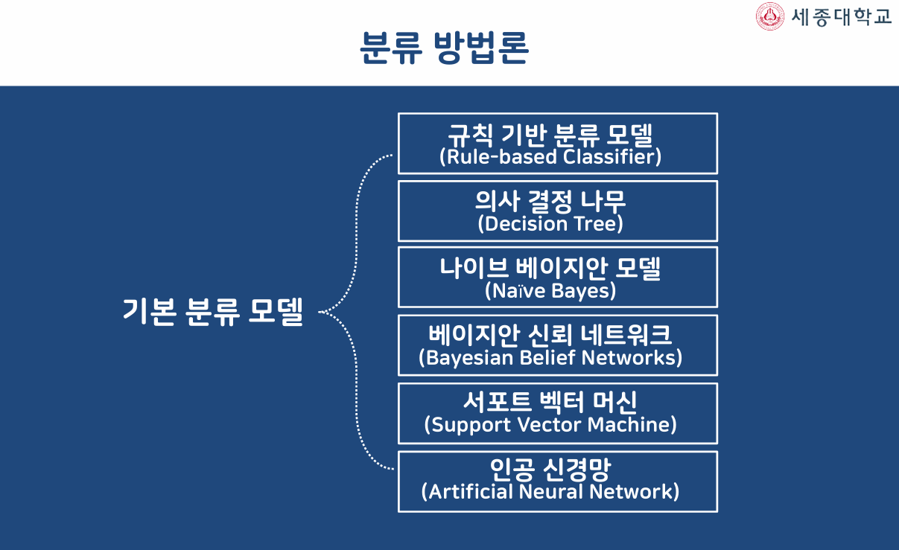
분류 방법론

Slide 11
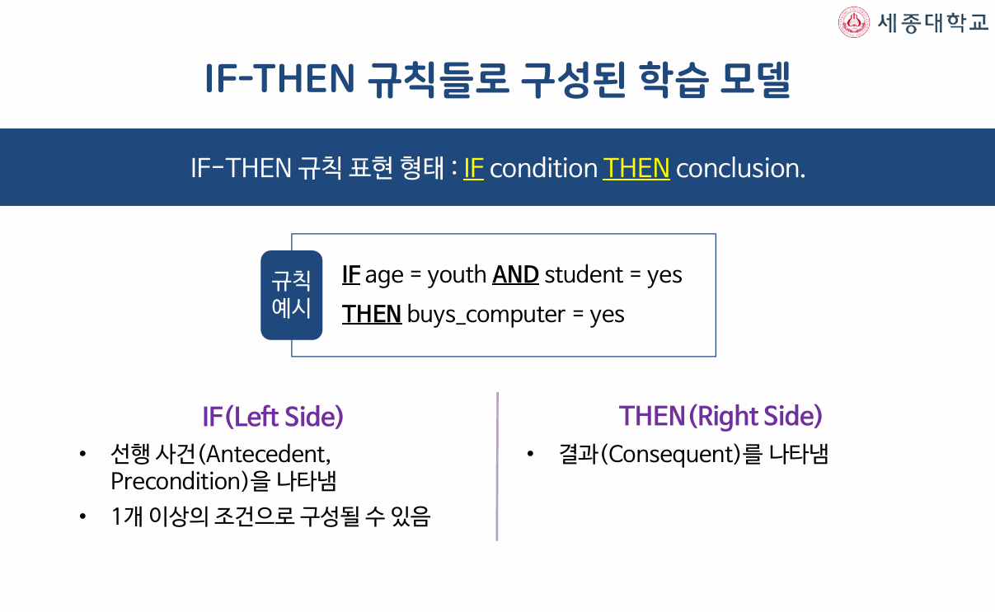
규칙 기반 학습 모델

Slide 12
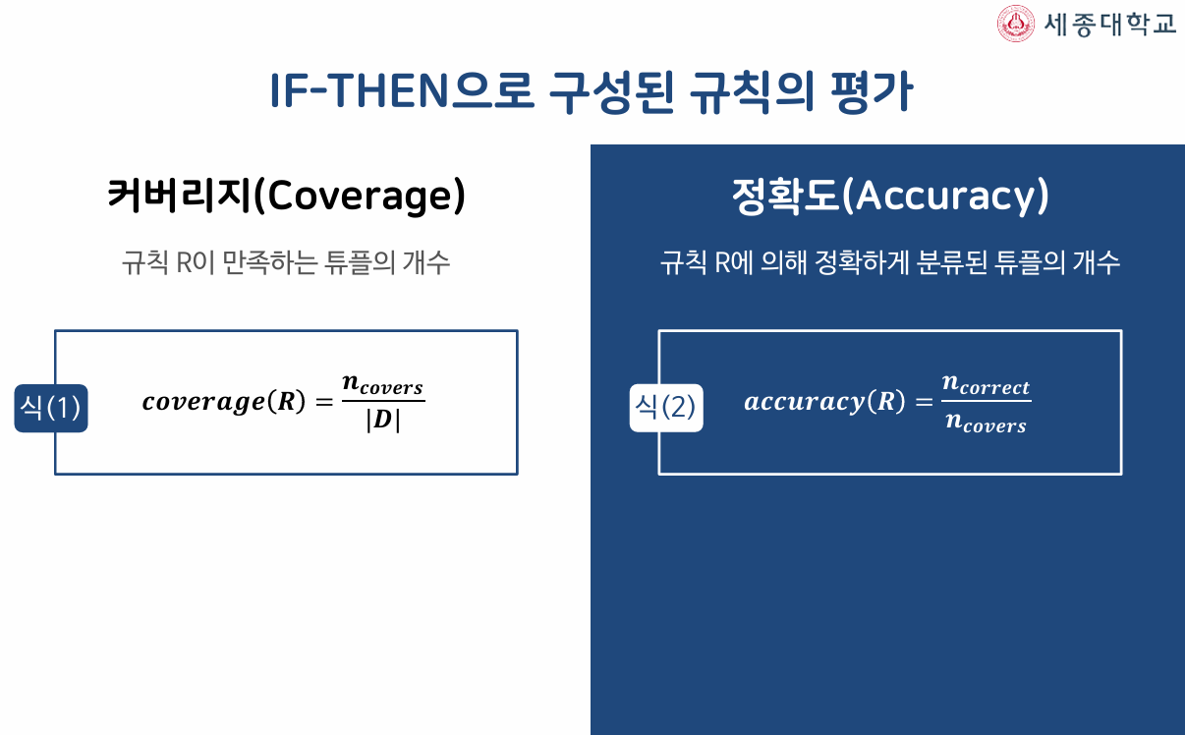
IF-THEN으로 구성된 규칙의 평가

Slide 13
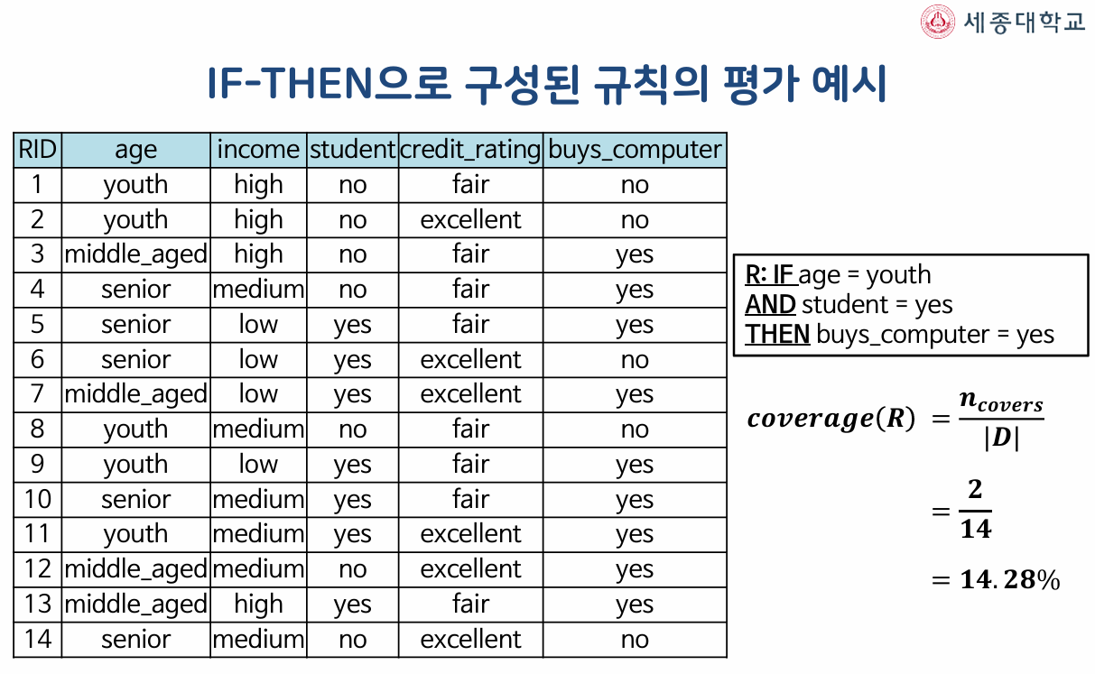
IF-THEN으로 구성된 규칙의 평가

Slide 14

IF-THEN으로 구성된 규칙의 평가

Slide 15
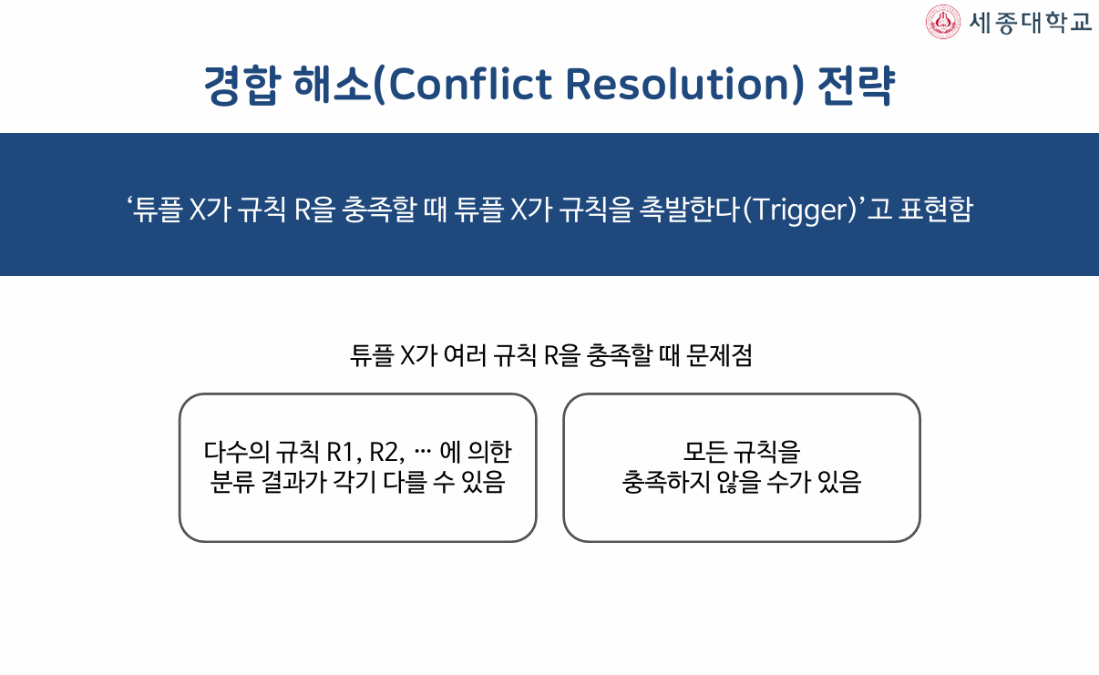
경합 해소

Slide 16
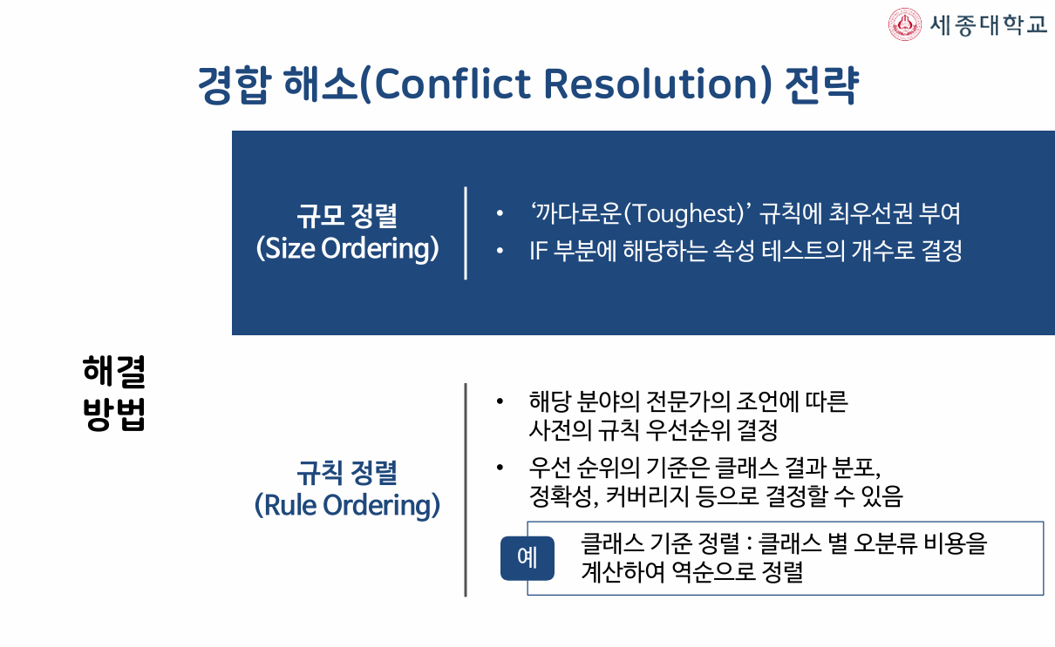
경합 해소

Slide 17
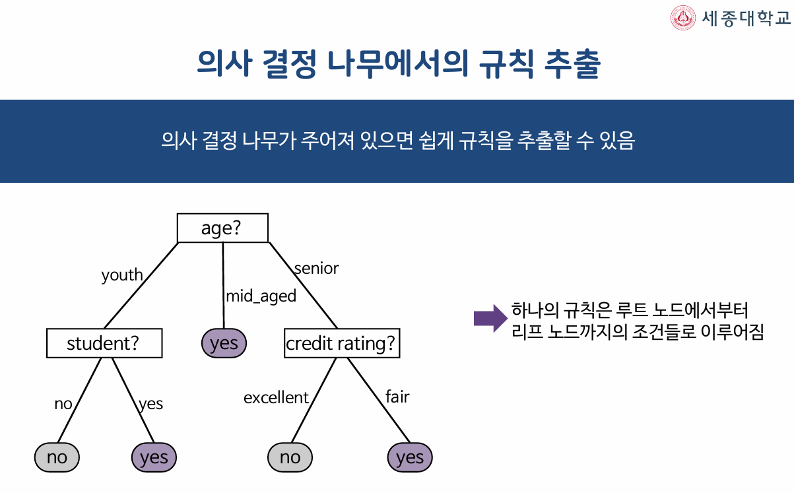
의사 결정 나무

Slide 18
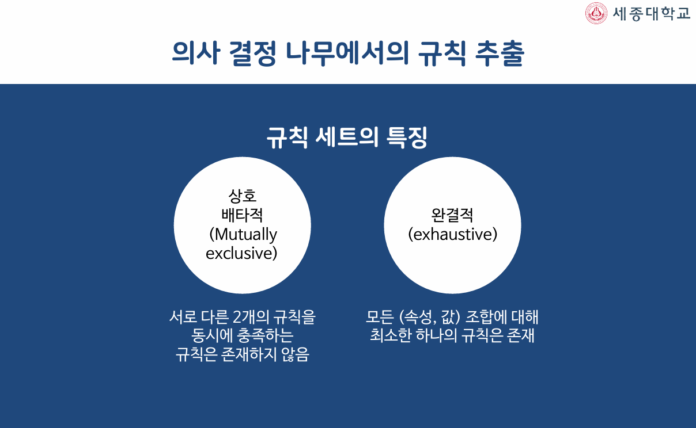
의사 결정 나무

Slide 19
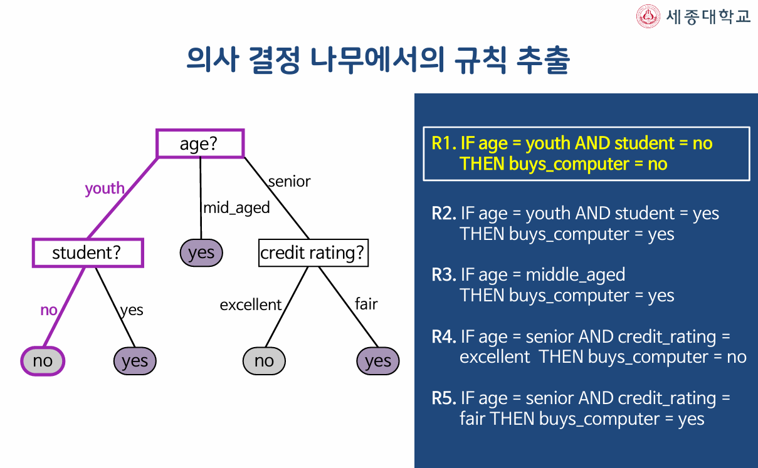
의사 결정 나무에서의 규칙 추출

Slide 20
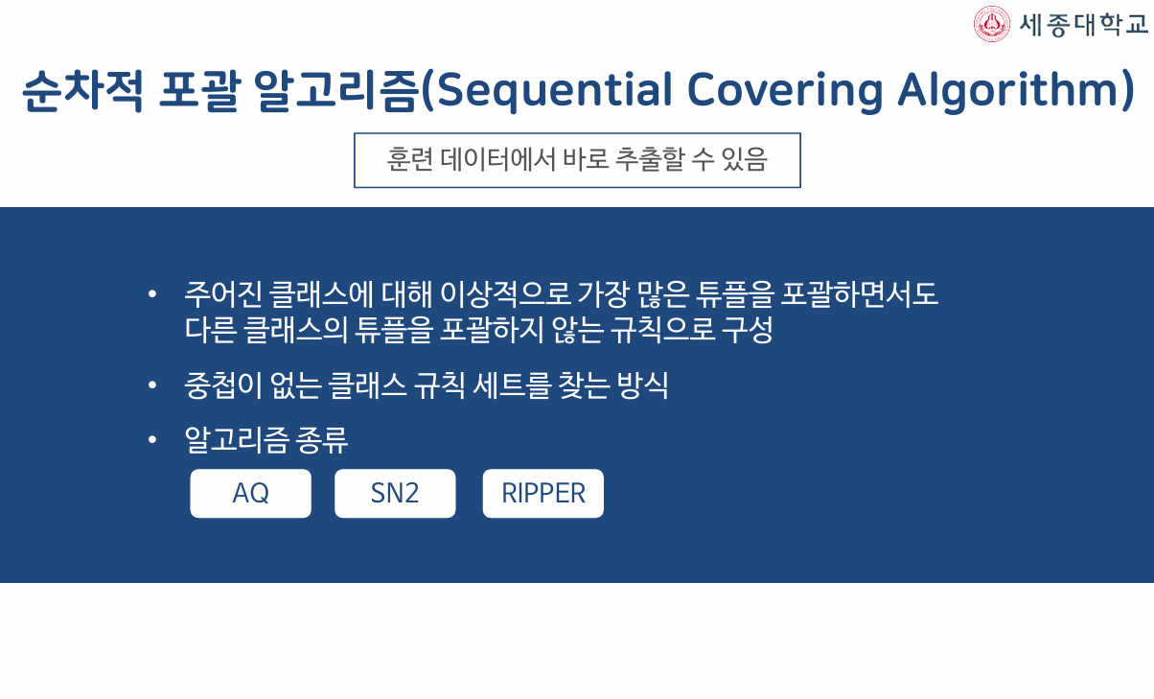
순차적 포괄 알고리즘

Slide 21
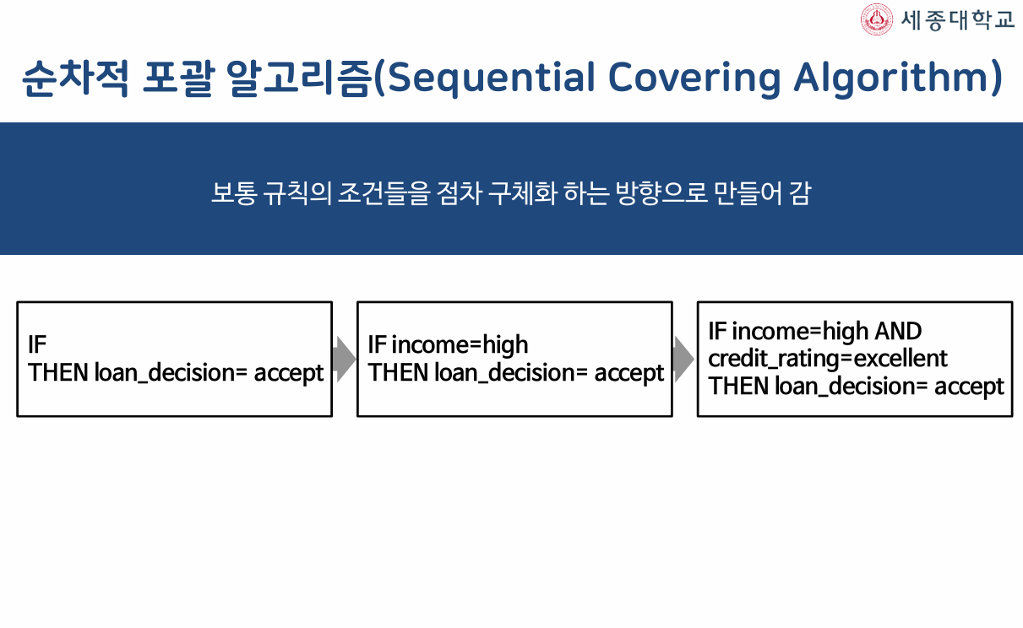
순차적 포괄 알고리즘

Slide 22
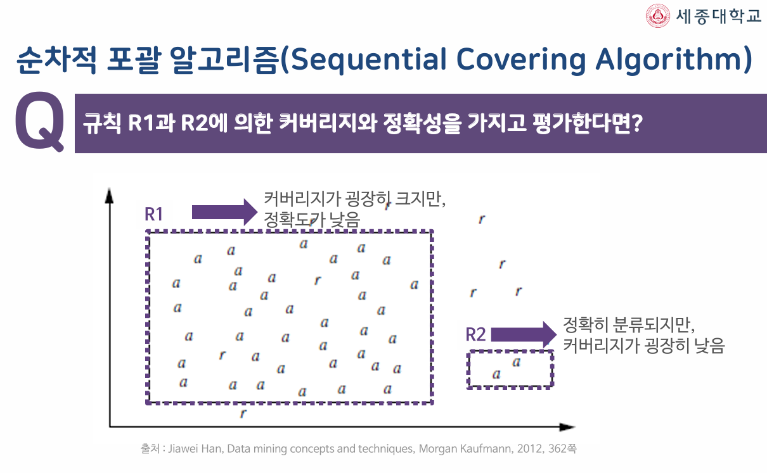
순차적 포괄 알고리즘의 평가

Slide 23
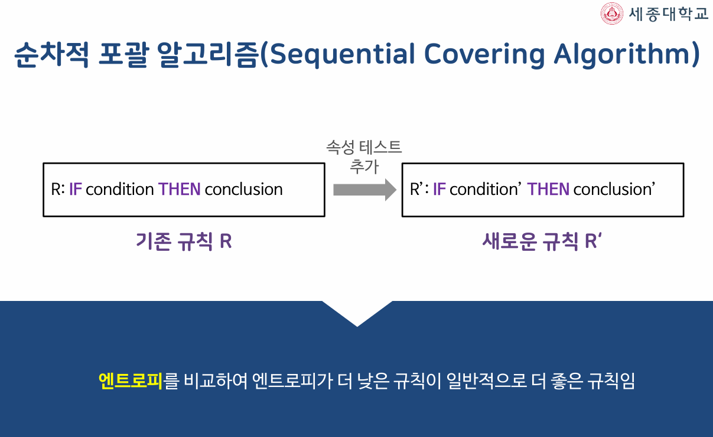
순차적 포괄 알고리즘의 평가

Slide 24
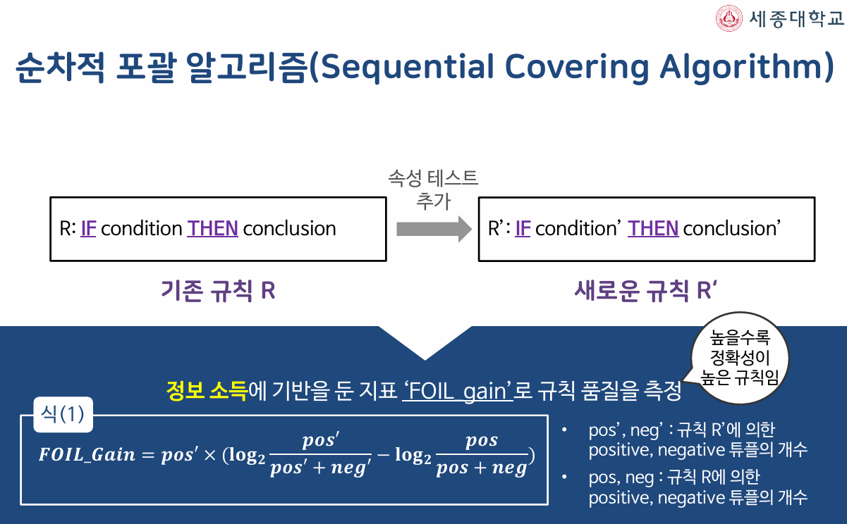
순차적 포괄 알고리즘의 평가

Slide 25
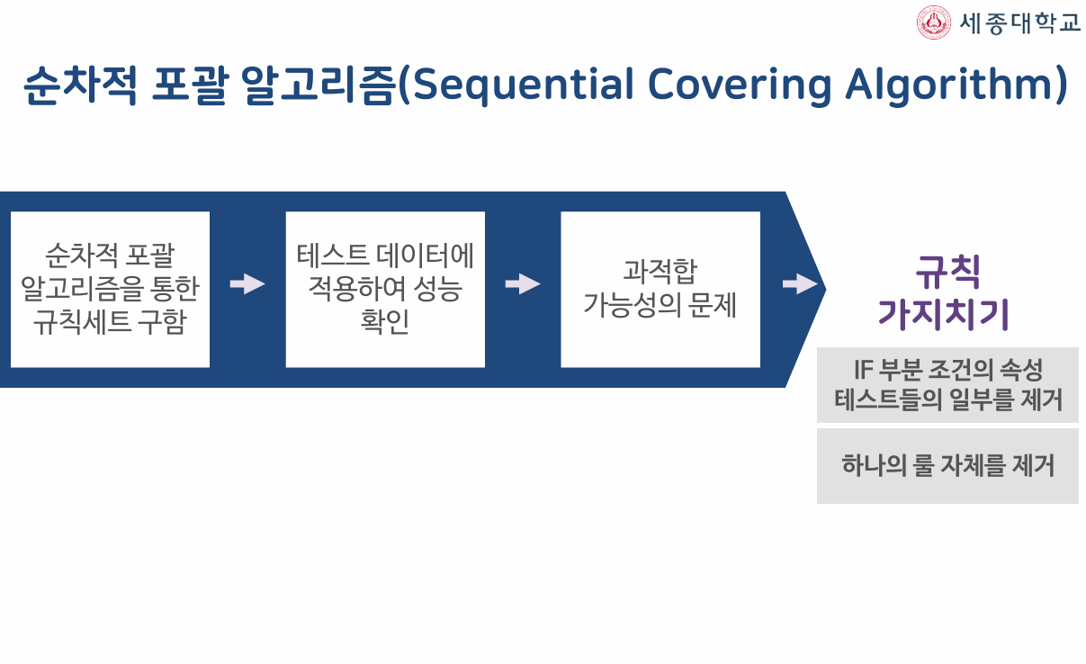
순차적 포괄 알고리즘

Slide 26
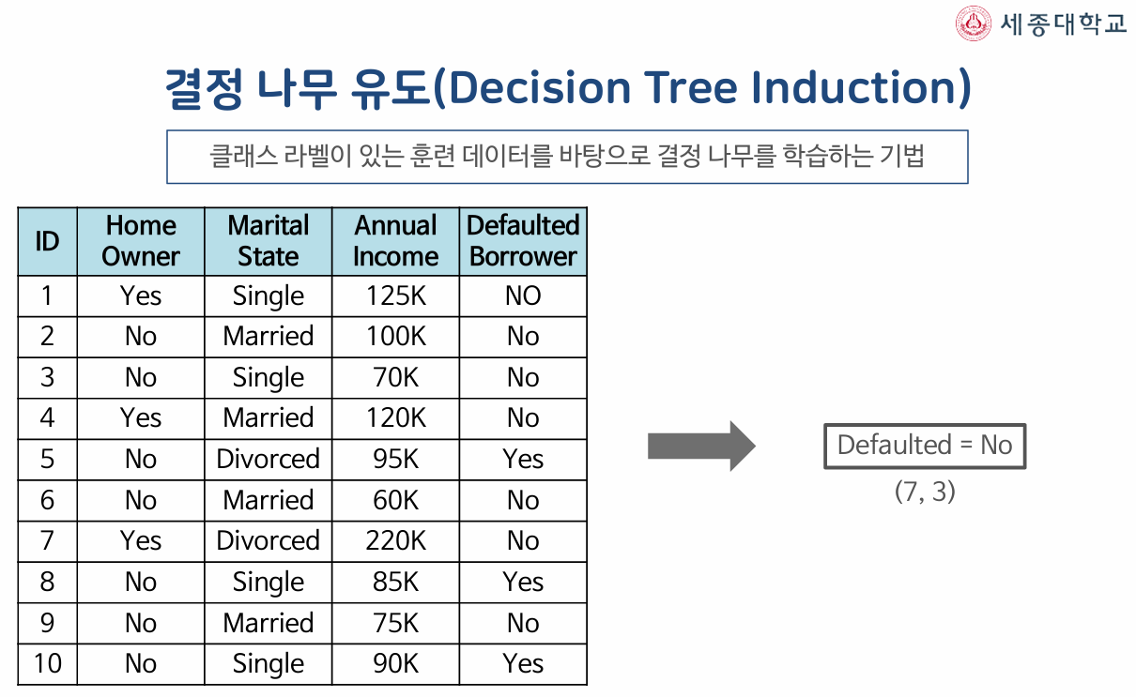
의사 결정 나무

Slide 27
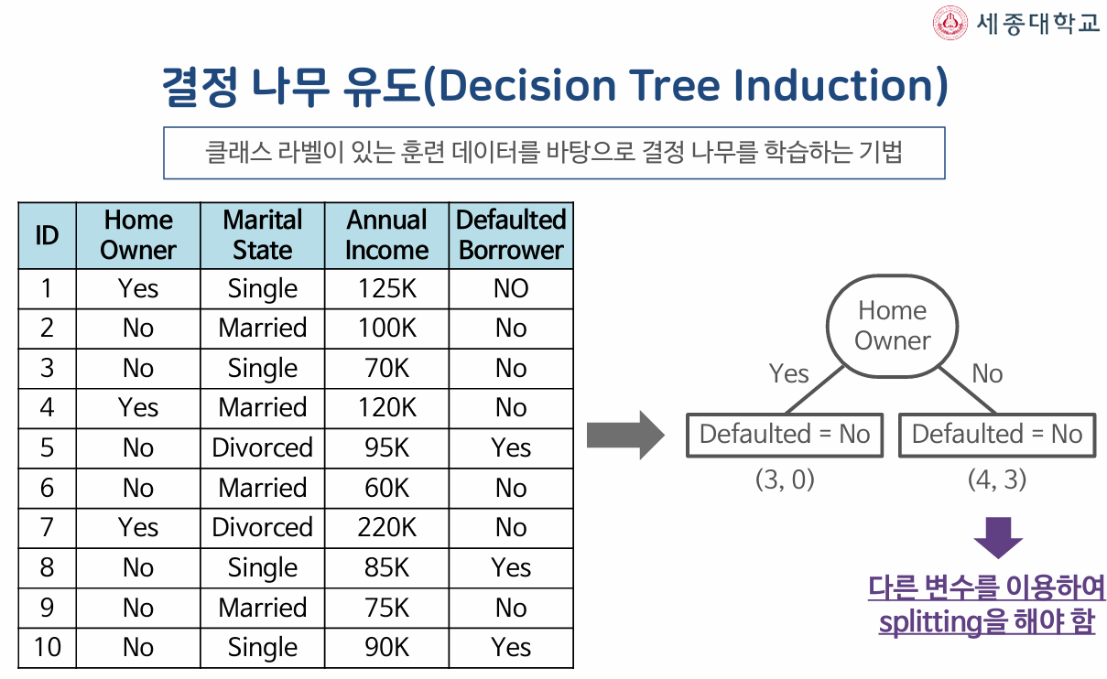
의사 결정 나무

Slide 28
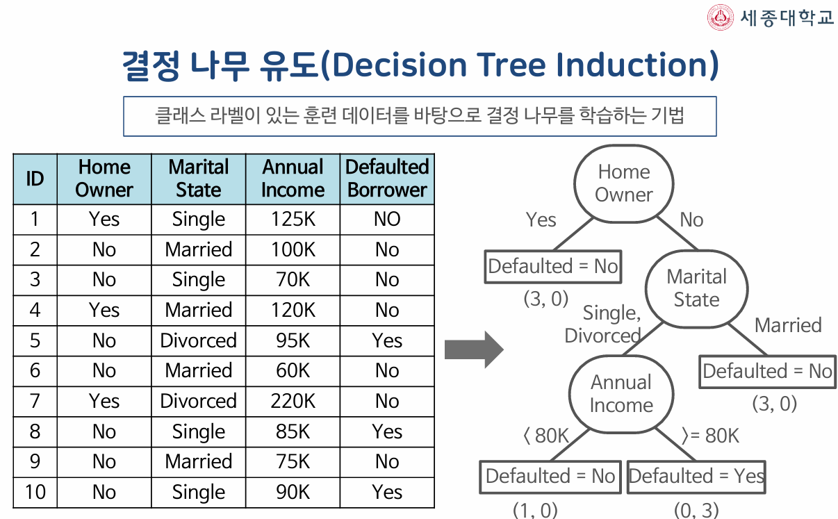
의사 결정 나무

Slide 29
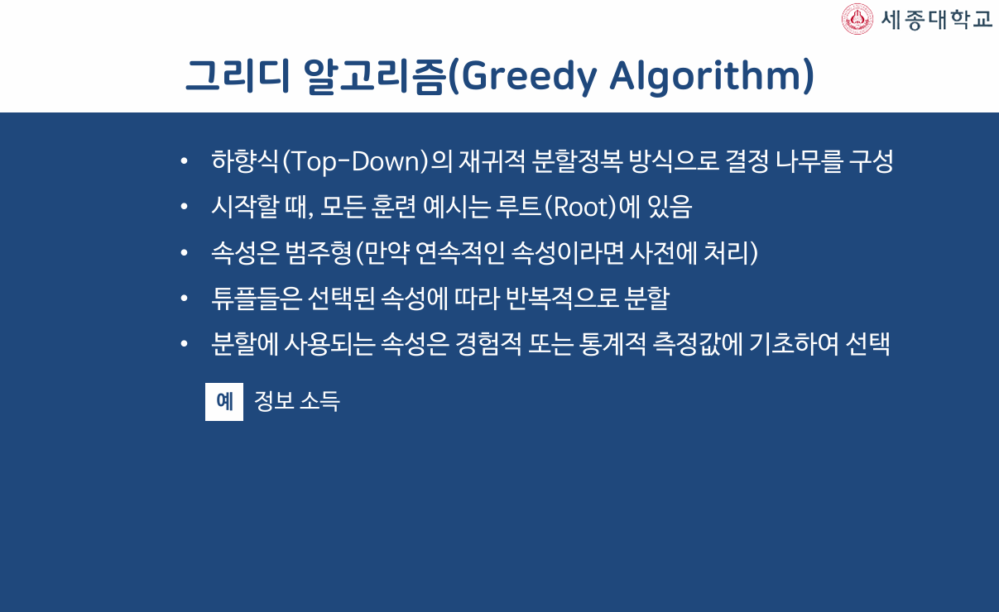
그리디 알고리즘

Slide 30
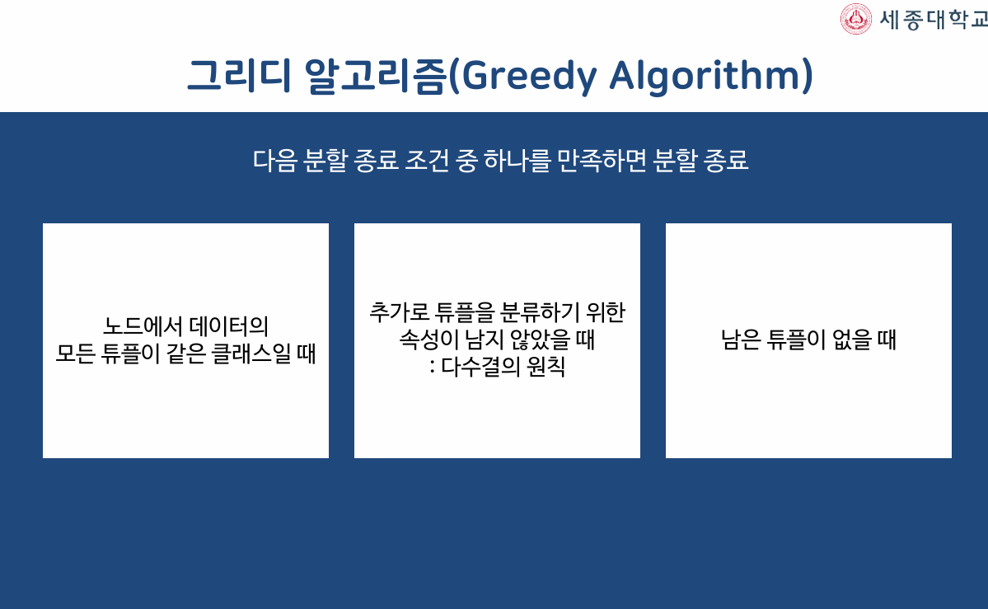
그리디 알고리즘

Slide 31
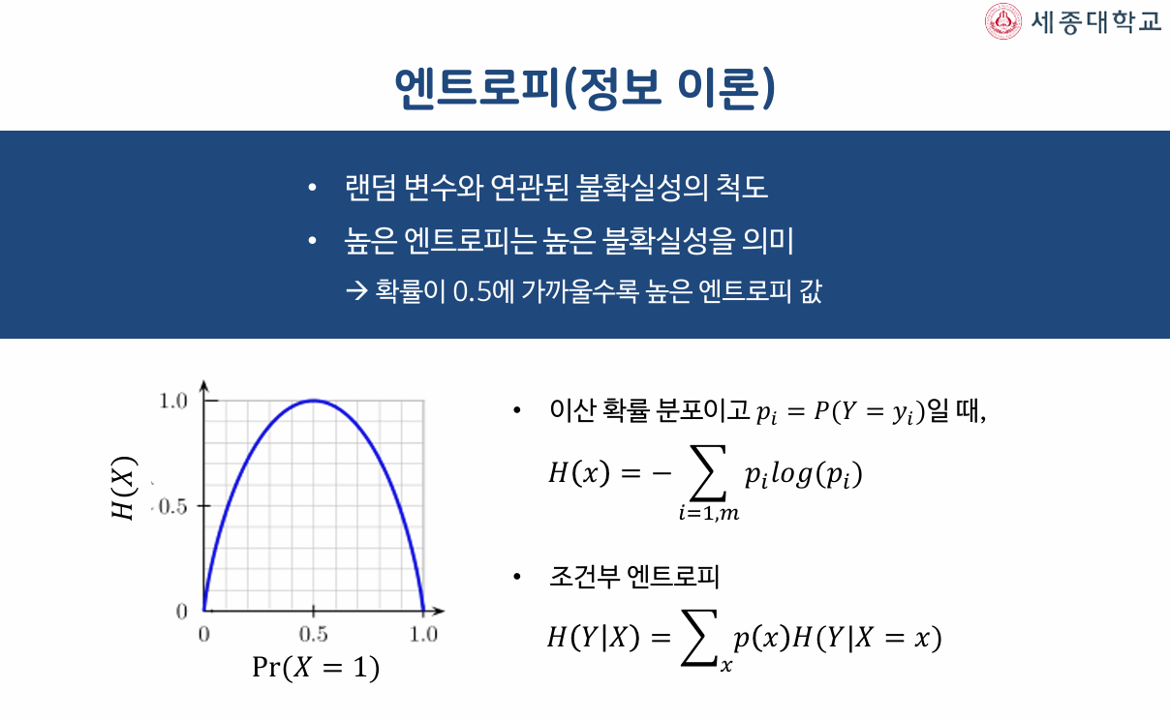
속성 선택 지표 - 엔트로피

Slide 32
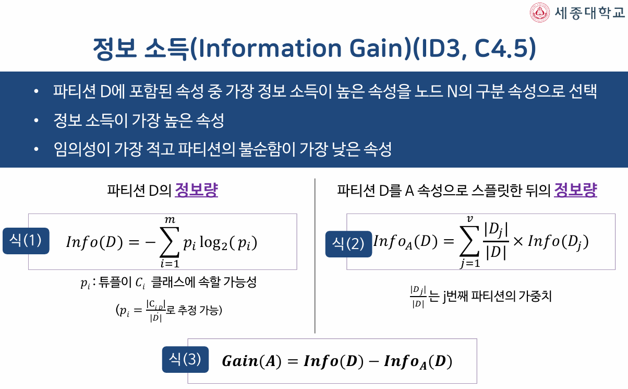
속성 선택 지표 – 정보 소득

Slide 33
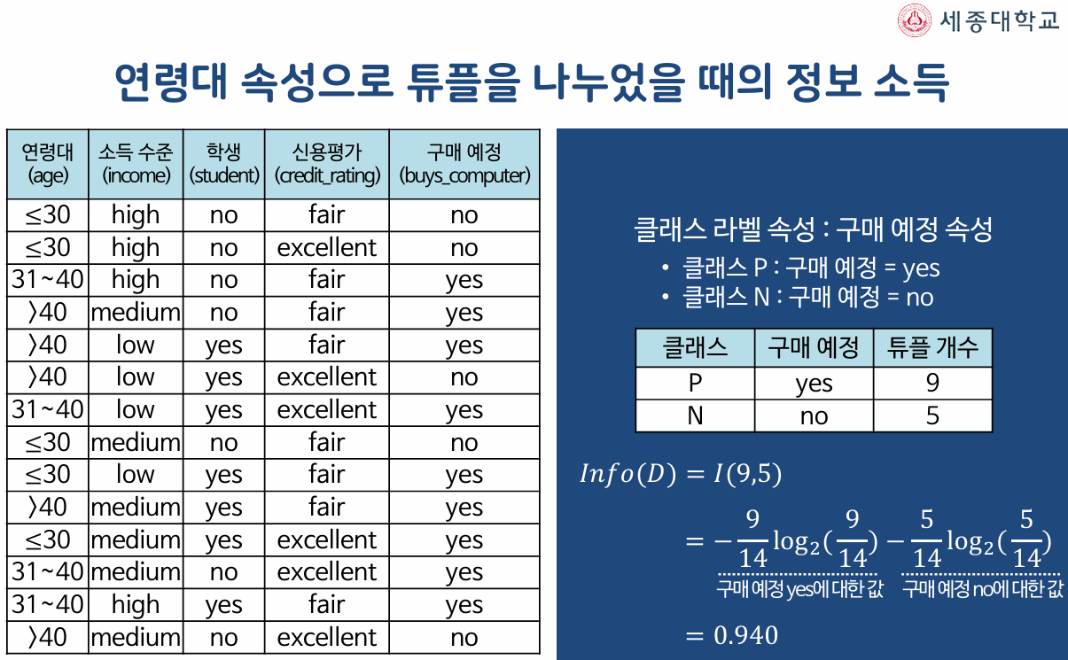

속성 선택 지표 – 정보 소득

Slide 34
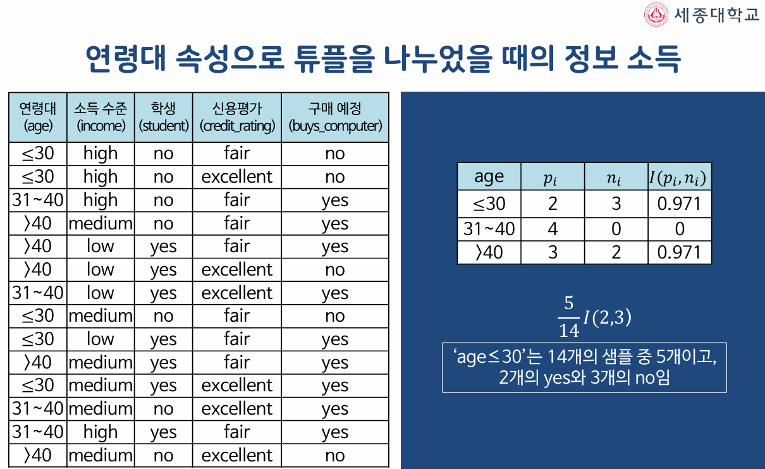










속성 선택 지표 – 정보 소득

Slide 35
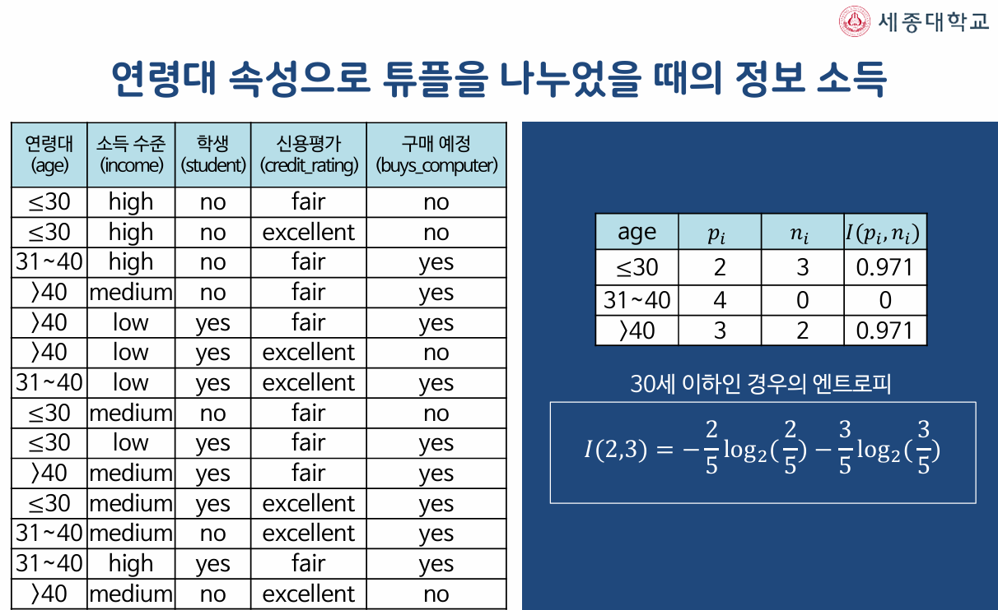
속성 선택 지표 – 정보 소득

Slide 36
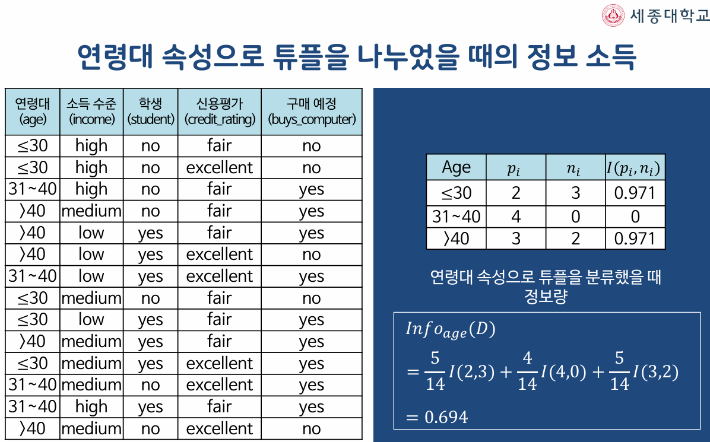










속성 선택 지표 – 정보 소득

Slide 37
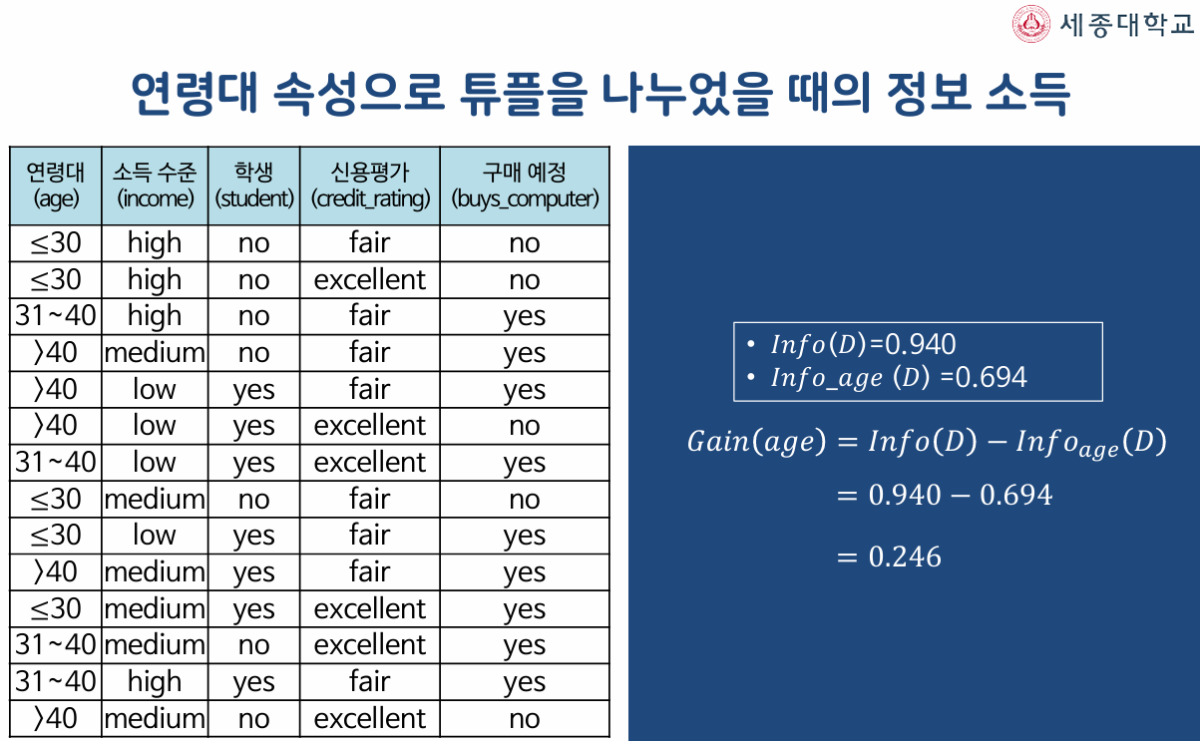
속성 선택 지표 – 정보 소득

Slide 38
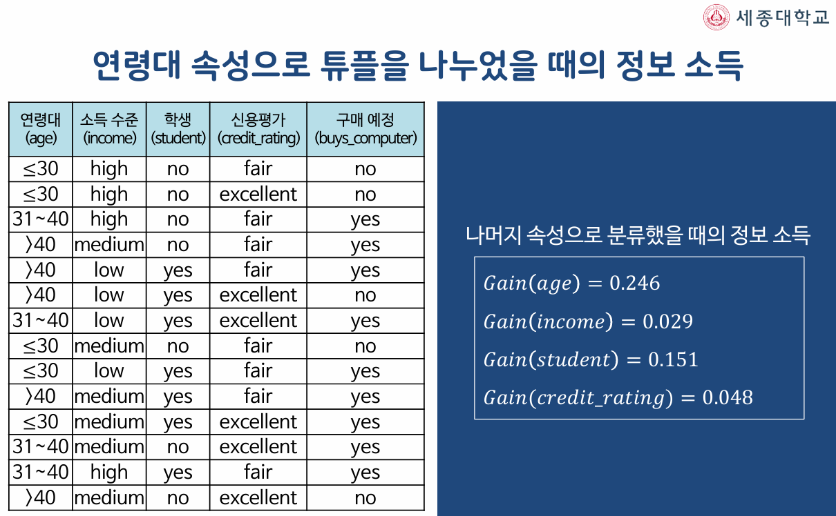
속성 선택 지표 – 정보 소득

Slide 39
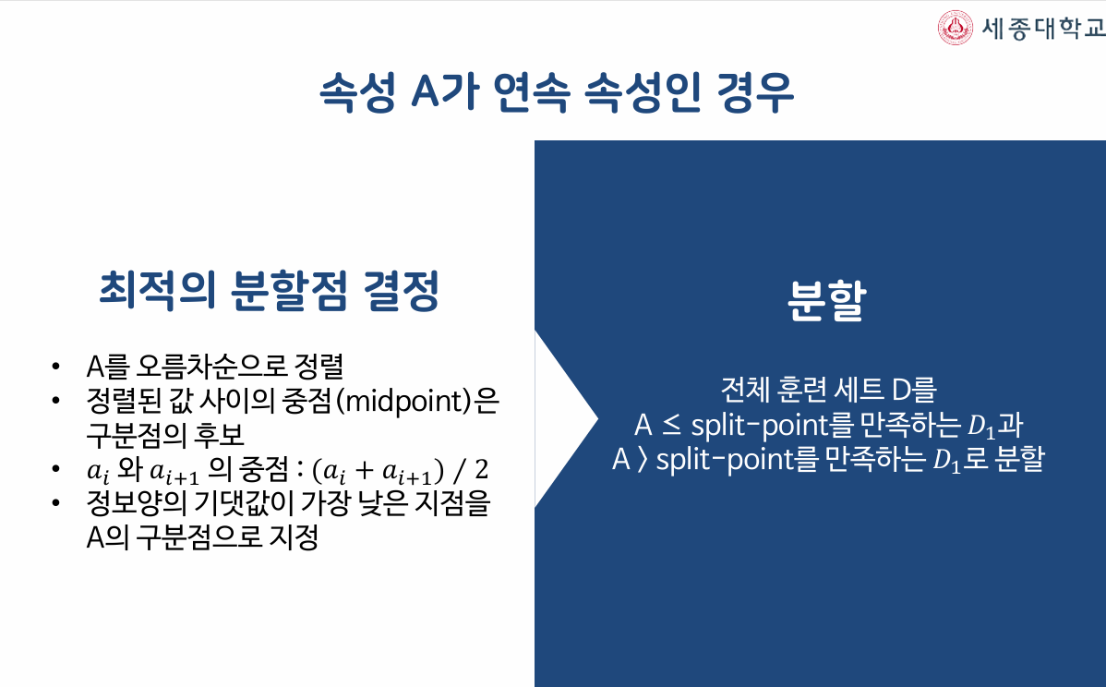
속성 선택 지표 – 정보 소득

Slide 40
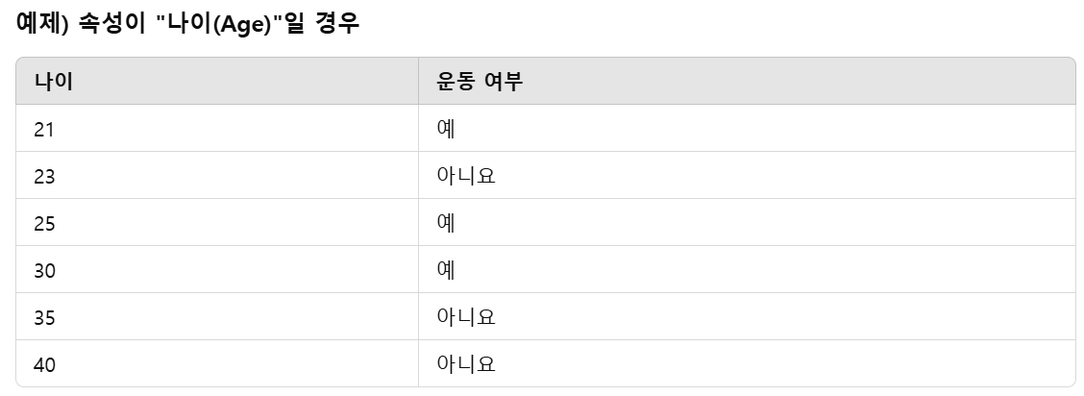
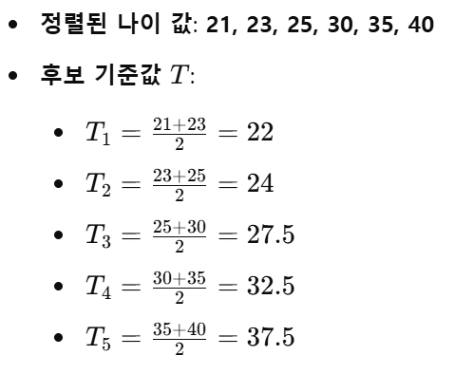
속성 선택 지표 – 정보 소득

Slide 41
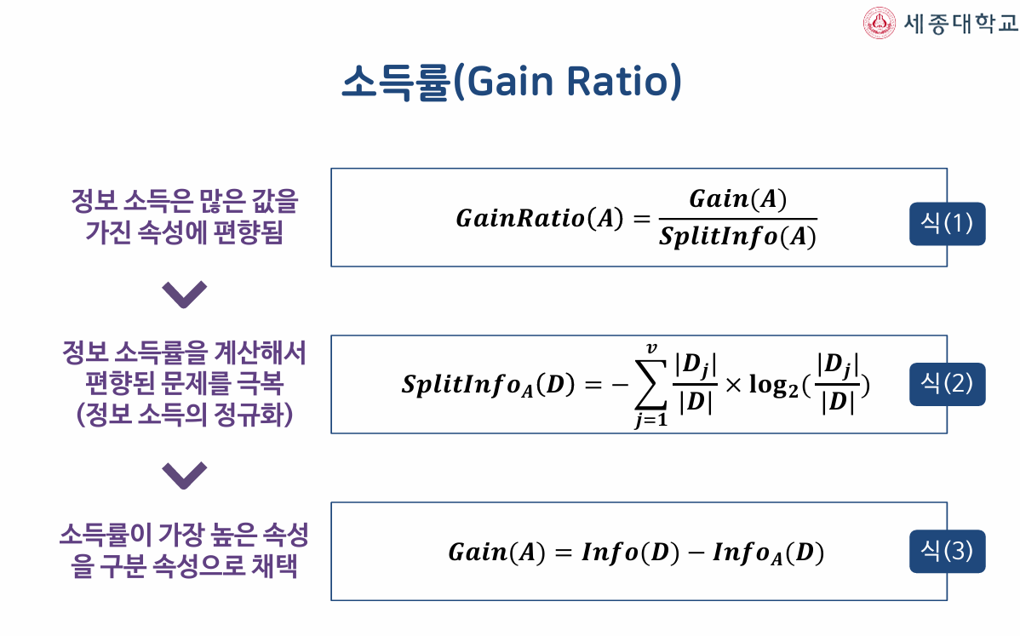
소득률

Slide 42
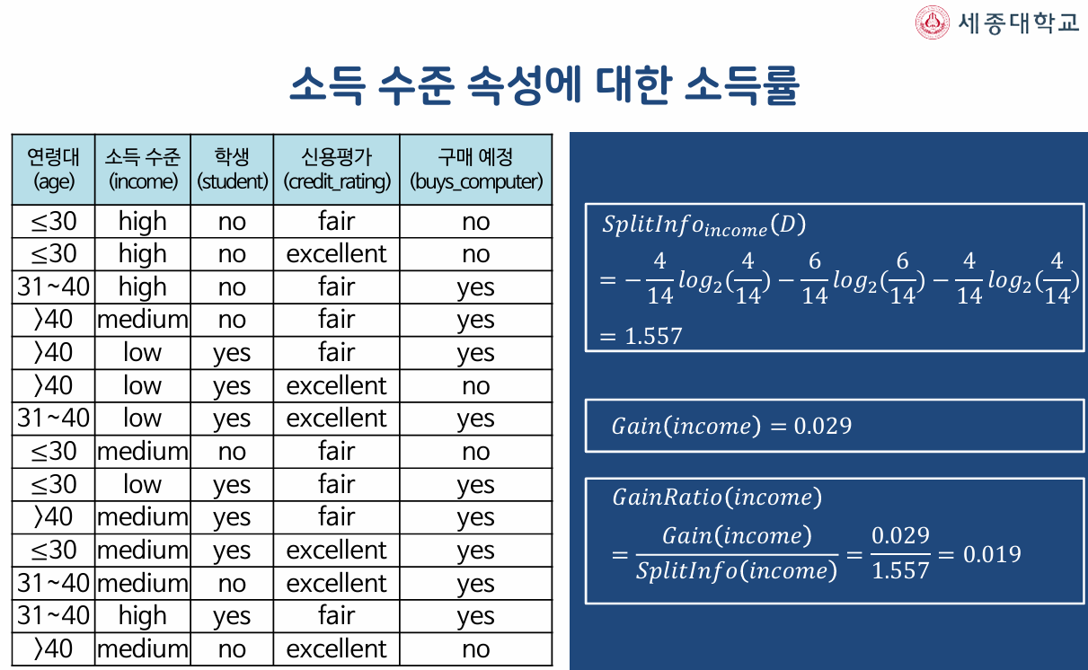
소득률

Slide 43
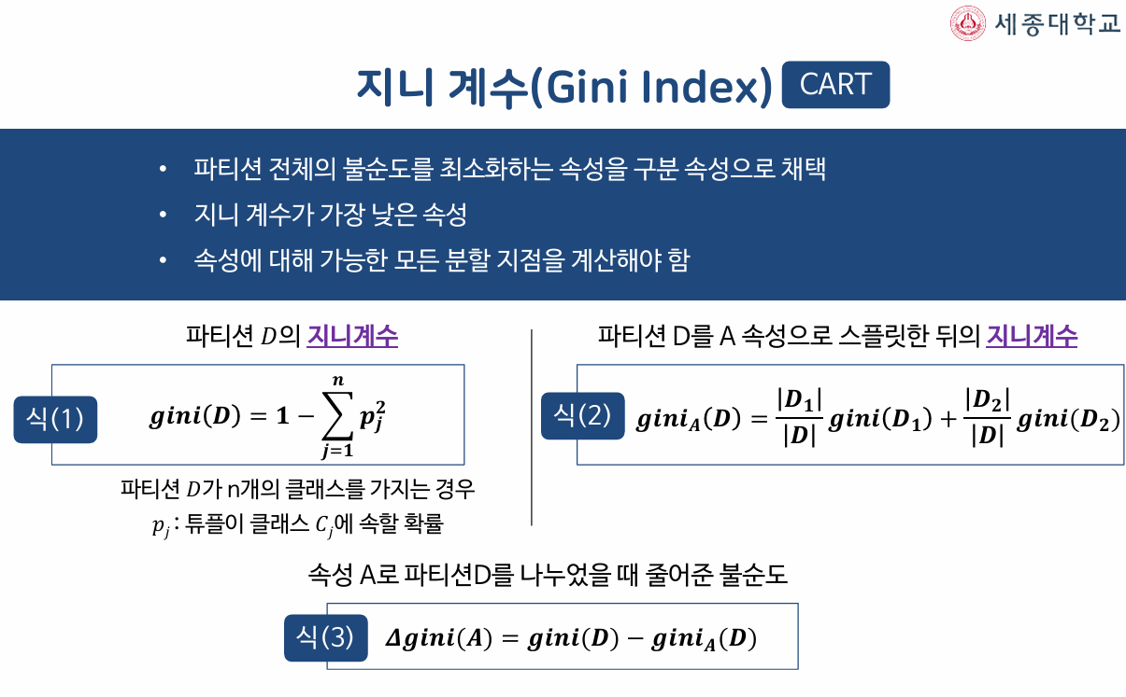
지니 계수

Slide 44
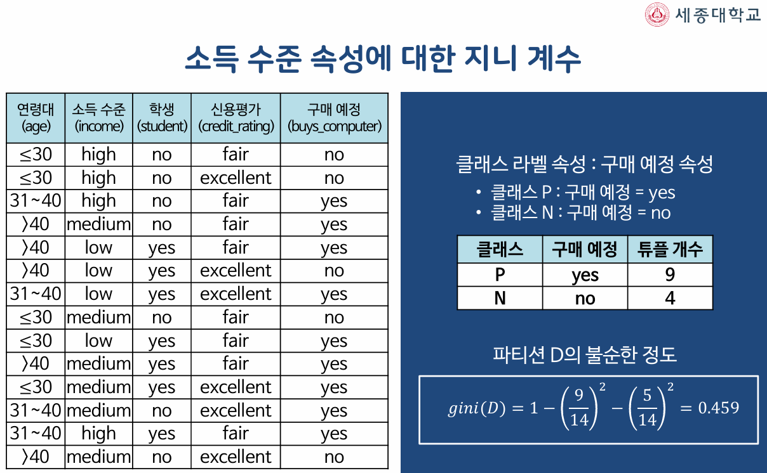
지니 계수

Slide 45
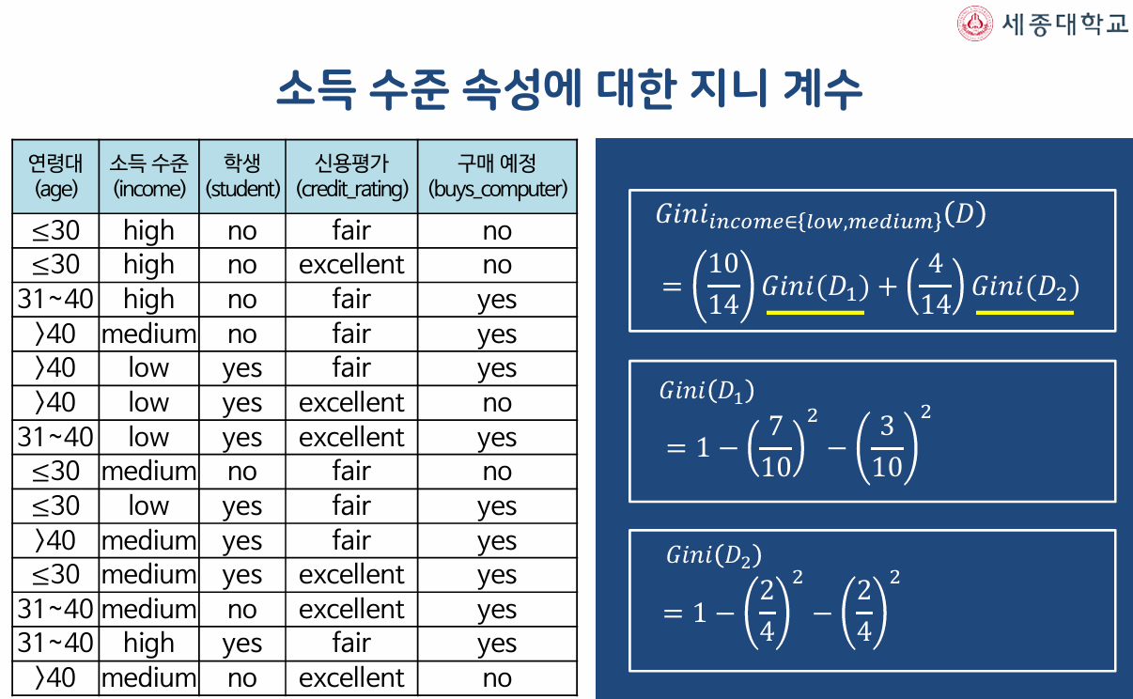
지니 계수

Slide 46
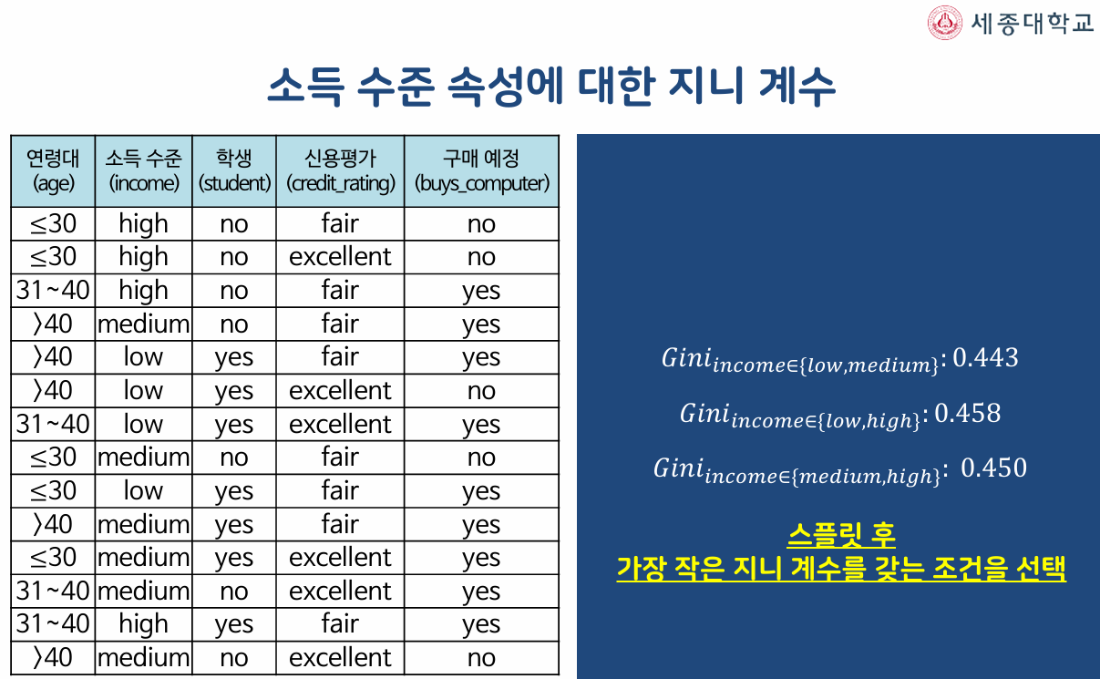
지니 계수

Slide 47
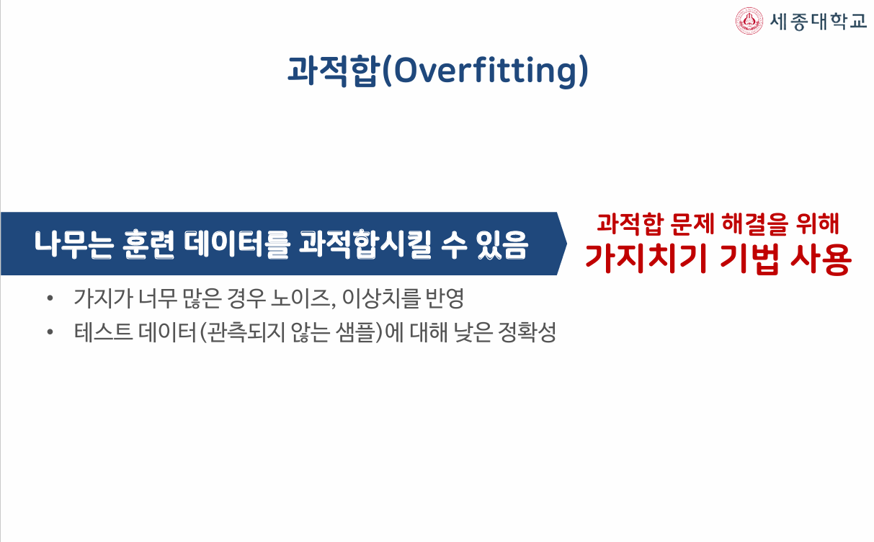
과적합

Slide 48
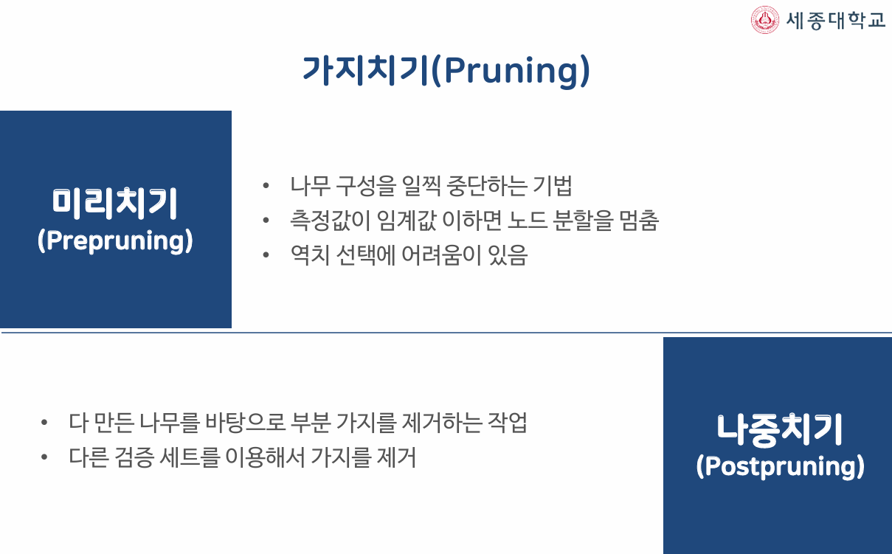
가지 치기

Slide 49
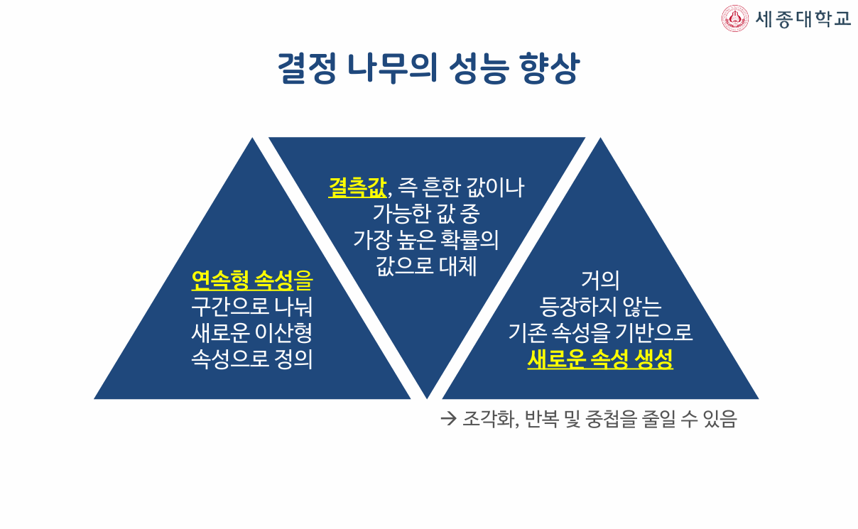
결정 나무의 성능 향상

Slide 50
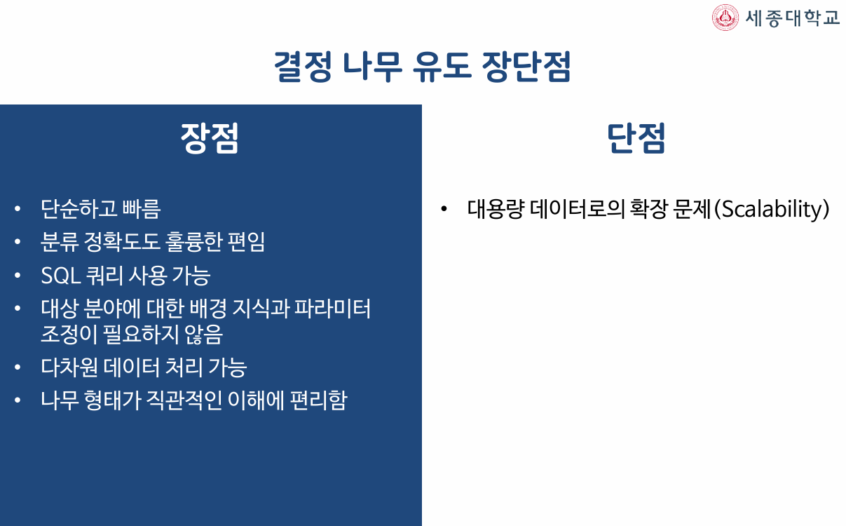
결정 나무 유도 장단점

Slide 51
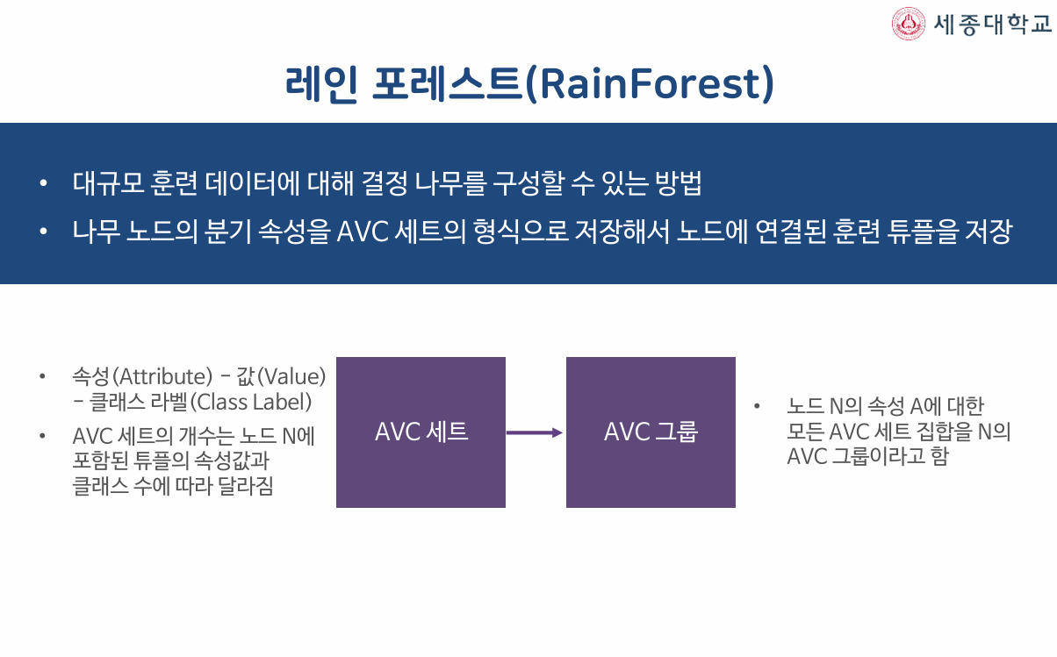
레인 포레스트

Slide 52

레인 포레스트

Slide 53

베이지안 분류 모델

Slide 54

베이지안 분류 모델

Slide 55

베이지안 분류 모델

Slide 56

나이브 베이지안 분류 모델

Slide 57

클래스 조건 독립성

Slide 58

나이브 베이지안 분류 모델

Slide 59

나이브 베이지안 분류 모델

Slide 60



















나이브 베이지안 분류 모델

Slide 61

나이브 베이지안 분류 모델

Slide 62

나이브 베이지안 분류 모델

Slide 63

나이브 베이지안 분류 모델

Slide 64

라플라스 보정

Slide 65

베이지안 분류 모델 장단점

